Slide 1
Около какого уха кита плавала Рыбка-Колюшка
в сказке «Откуда у кита такая глотка»?
1. Правого
2. Левого
3. Среднего
4. Не плавала рядом

Slide 3
Кит – это….
1. Рыба
2. Пресмыкающееся
3. Млекопитающее
4. Земноводное

Slide 4
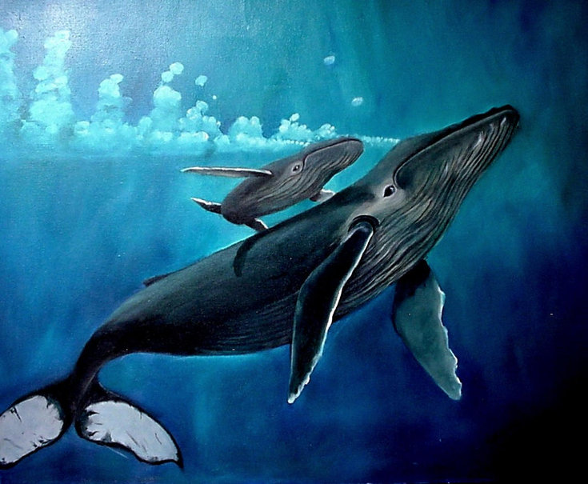

Slide 5
Каким на вкус по мнению Рыбки был человек?
1. Немного горький
2. Чуть солёный
3. Слегка колючий
4. Очень сладкий

Slide 6
1. Немного горький

Slide 7
Какой танец исполнял моряк в
желудке у кита?
1. Кадриль
2. Трепак
3. Гопак
4. Лезгинку

Slide 8
2. Трепак

Slide 9
К берегам какой страны кит
должен был отвести моряка ?
1. Англии
2. Индии
3. Италии
4. Африки

Slide 10
1. Англии

Slide 11
Столица Англии?
1. Париж
2. Лондон
3. Москва
4. Рим

Slide 12
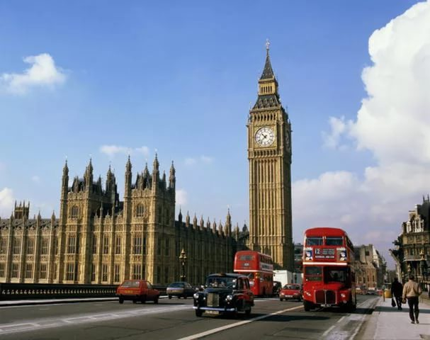

Slide 13
В какой день недели к верблюду пришёл конь в сказке «Откуда у верблюда горб»?
1. Понедельник
2. Вторник
3. Среда
4. Четверг

Slide 14
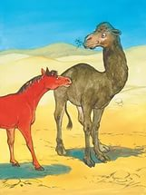
1. Понедельник

Slide 15
Как звали Джинна в
сказке «Откуда у верблюда горб»?
1. Владыка Всех степей
2. Владыка Всех полей
3. Владыка Всех морей
4. Владыка Всех пустынь

Slide 16
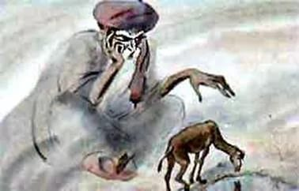
4. Владыка Всех пустынь

Slide 17
В какой день недели у верблюда вырос горб?
1. Вторник
2. Среда
3. Четверг
4. Пятница

Slide 18
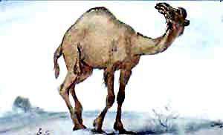
3. Четверг

Slide 19
На острове какого моря жил Носорог?
1. Чёрного
2. Белого
3. Красного
4. Жёлтого

Slide 20
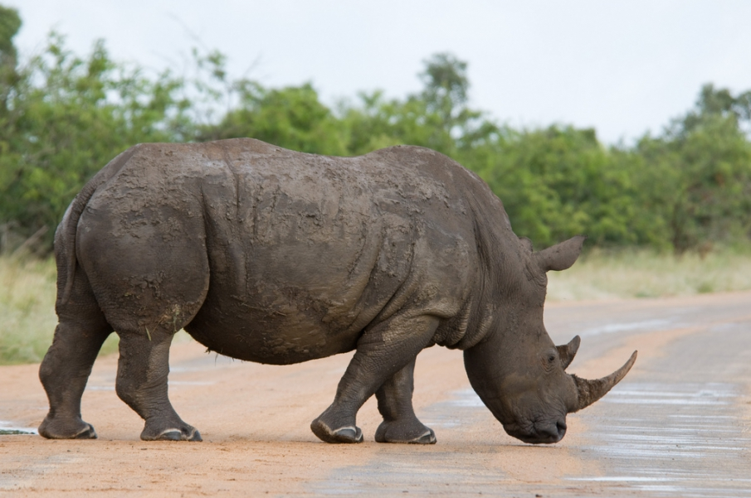

Slide 21
На сколько пуговиц застёгивалась шкура Носорога?
1. Три
2. Четыре
3. Пять
4. Шесть

Slide 22
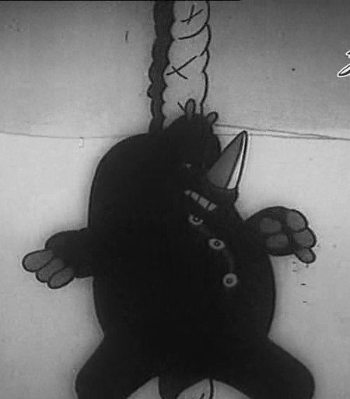
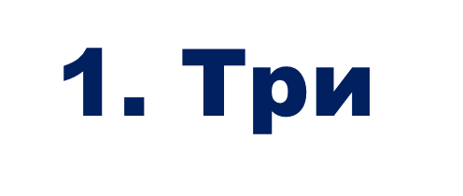

Slide 23
Что насыпал Парс в шкуру Носорога?
1. Мошек
2. Песок
3. Камешки
4. Крошки

Slide 24
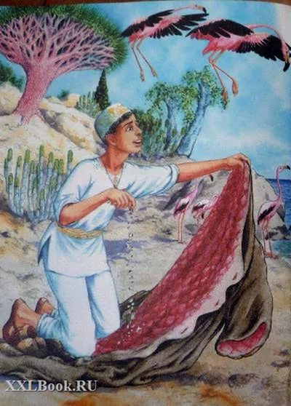

Slide 25
К какой реке отправился Слонёнок?
1. Нил
2. Лимпопо
3. Волга
4. Миссисипи

Slide 26
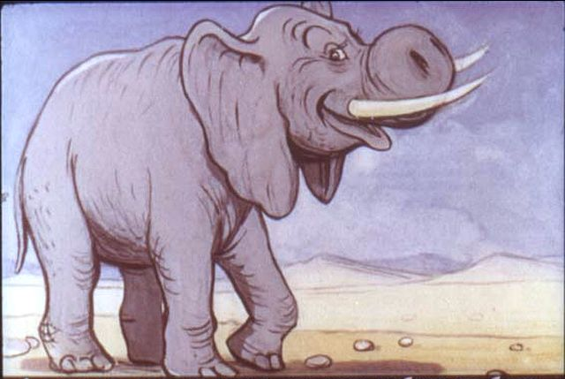

Slide 27
На каком материке протекает река Нил?
1. Евразия
2. Африка
3. Австралия
4. Южная Америка

Slide 28
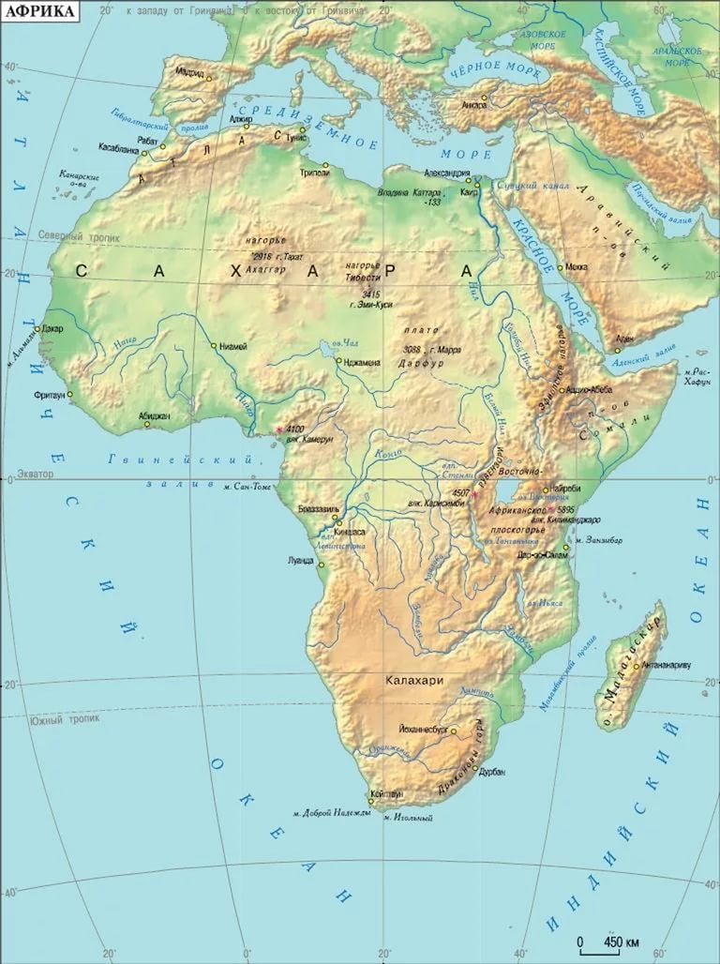

Slide 29
Что ел по дороге Слонёнок?
1. Апельсины
2. Мандарины
3. Дыни
4. Кокосы

Slide 30
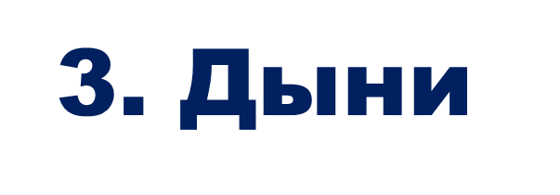

Slide 31
Кто спас Слонёнка от Крокодила?
1. Двуцветный Питон
2. Трёхцветная анаконда
3. Одноцветная кобра
4. Разноцветная гадюка

Slide 32
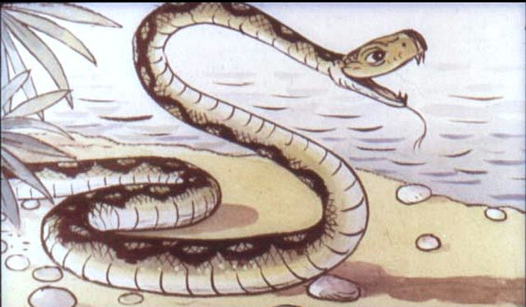

Slide 33
Листья какого растения использовал Слонёнок, чтобы уменьшить нос?
1. Пальмы
2. Банана
3. Подорожника
4. Крапивы

Slide 34
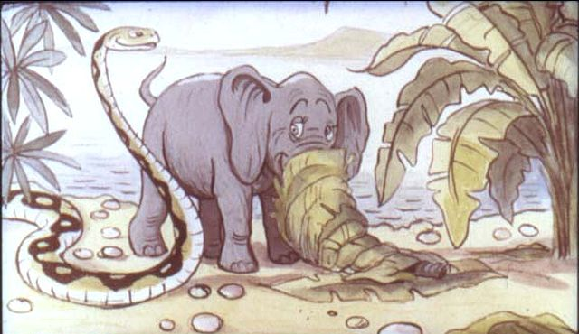

Slide 35
Банан - это ….?
1. Дерево
2. Кустарник
3. Трава
4. Лишайник

Slide 36
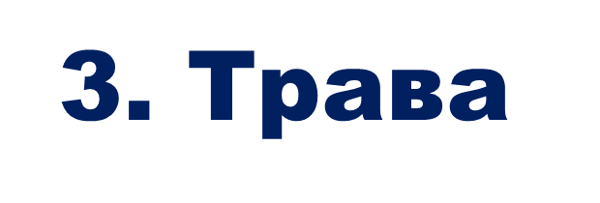
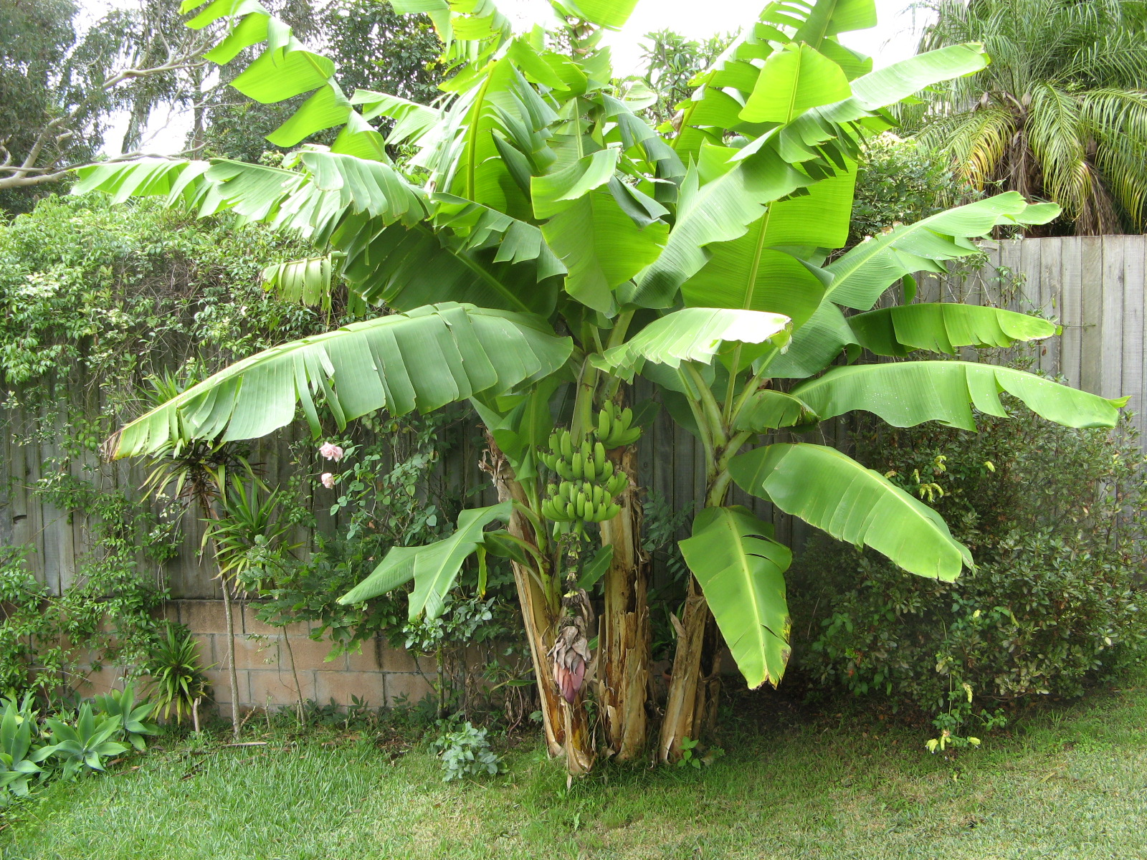

Slide 37
Сколько дней ждал слонёнок чтобы нос стал короче?
1. Один
2. Два
3. Три
4. Пять

Slide 38
